Slide 1
Муниципальное бюджетное дошкольное образовательное учреждение
«Детский сад №42 комбинированного вида»
Кейс-технология как способ формирования культуры здорового и безопасного образа жизни у дошкольников с нарушением зрения
Составители:
А.А. Буданцева - ст.воспитатель,
О.В. Лазарева - учитель-дефектолог,
Ю.В. Кравченко – учитель-логопед
Ленинск-Кузнецкий ГО
2023г.

Slide 2
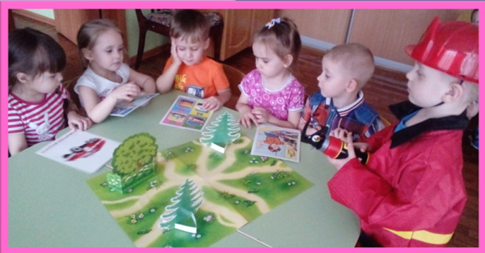
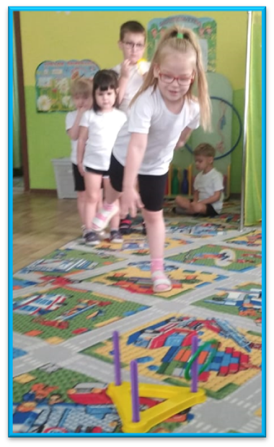
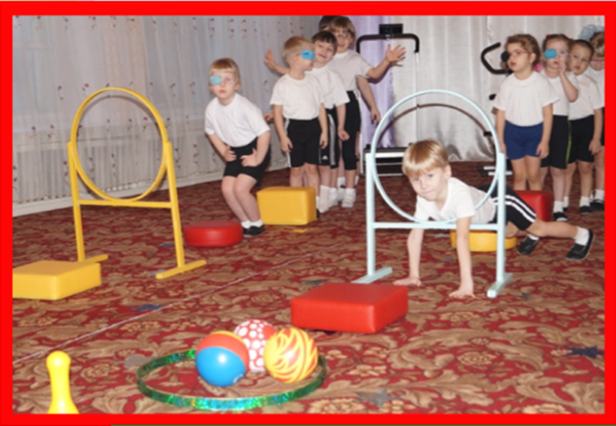
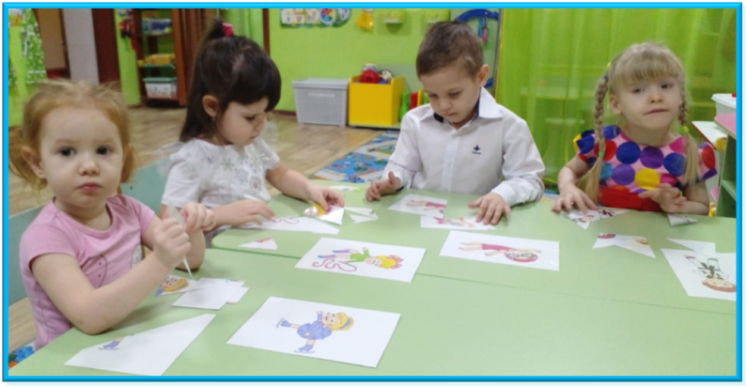
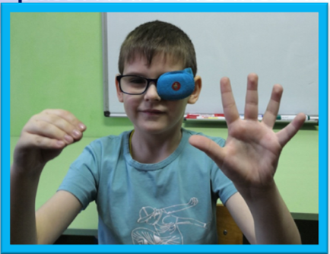

Slide 3
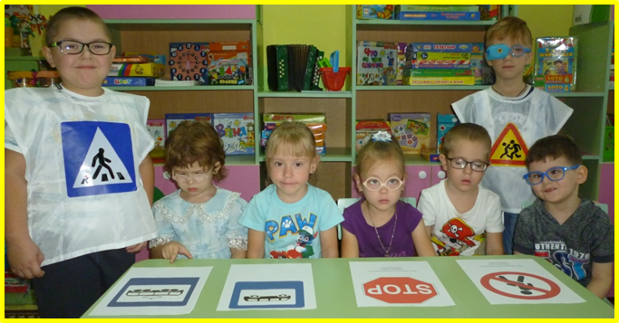
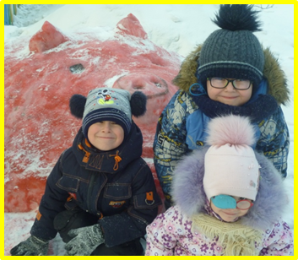
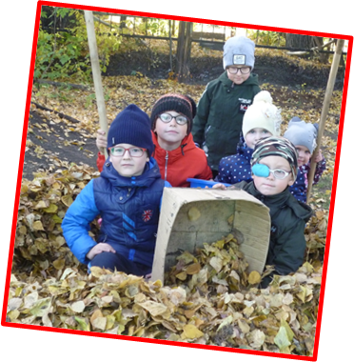
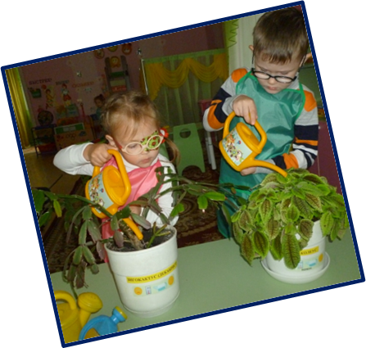
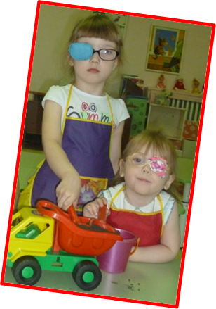
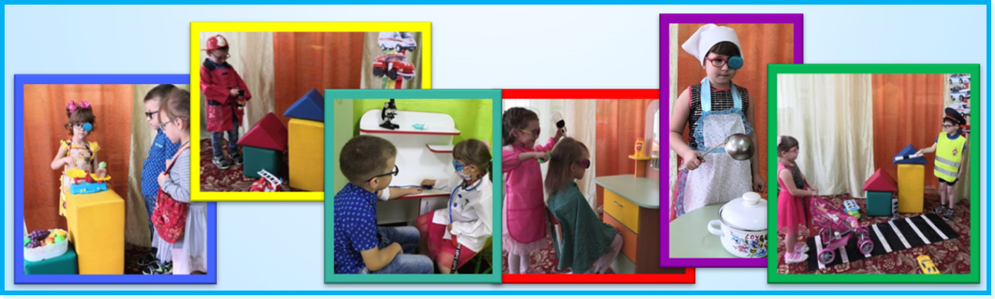

Slide 4
Цель:
Создание кейса по формированию культуры здорового и безопасного образа жизни у дошкольников с нарушением зрения.

Slide 5
Задачи:
1. Апробировать и внедрить в практику кейс-технологию, как способ формирования культуры здорового и безопасного образа жизни у дошкольников с нарушением зрения;
2. Разработать тематический кейс по формированию у дошкольников с нарушением зрения культуры здорового и безопасного образа жизни.

Slide 6
Кейс-технология - метод активного проблемно-ситуационного анализа, основанный на образовательном воздействии путем решения конкретных задач-ситуаций, является разновидностью ИКТ –технологий.

Slide 7
Формы кейсов:
1. Кейсы-инциденты:
Фото-кейсы и кейсы-иллюстрации – наиболее удобная и простая форма, представляющая собой картинку (разного вида) с ситуацией, требующей анализа и разрешения;
Кейсы-драматизации - иллюстрирующие событие, когда дети с помощью взрослого человека, с применением игрушек и средств театрализации, разыгрывают инцидент, останавливаясь на его пике;
Кейсы на основе мультфильмов или литературных произведений – когда детям предъявляется начало произведения, содержащее все предпосылки для последующих событий. Дети получают возможность увидеть развитие событий, приведших к инциденту. А то, что произведение имеет точное и однозначное продолжение помогает детям перепроверить собственные решения и выводы.

Slide 8
Формы кейсов:
2. Кейсы – вариации и догадки:
Серия опорных картинок, воспринимая которую ребенок осознает связи между предметами, строит варианты развития событий (например, мяч, машина, плачущий малыш);
Предметная картинка, демонстрирующая источник опасности – интересный вид работы, побуждающий детей рассмотреть предмет с разных сторон, выявить его «опасные» стороны. Вот, например, простой мяч – ведь сколько можно предположить вариантов – от выкатывания на дорогу до драки за мяч с другом.
Кейсы-наоборот – когда дети знакомятся с «наказанием», постигшим ребенка, со словами, которые были сказаны обеспокоенным взрослым, и на этой основе предполагают, какой же опасности подвергался малыш.

Slide 9

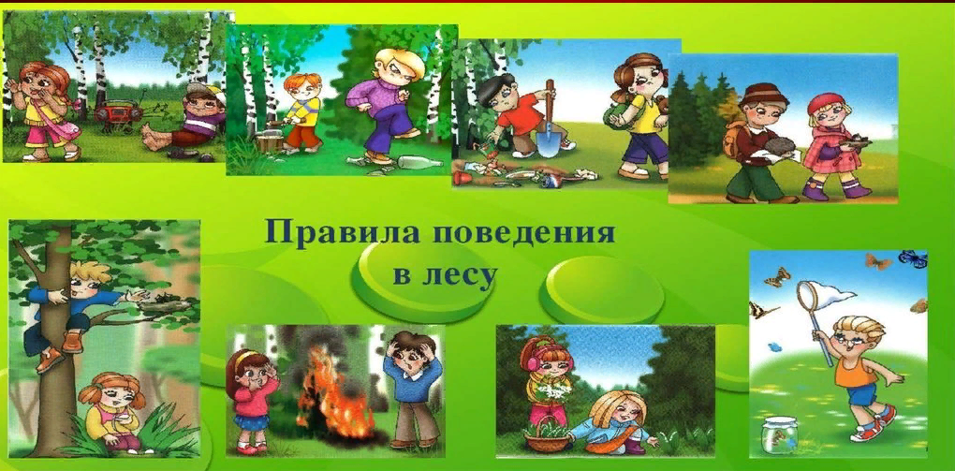


Slide 10
Что может содержать кейс?
Текстовый материал – интервью, статьи и художественные тексты (или их фрагменты)
Иллюстративный материл – фотографии, диаграммы, таблицы, фильмы, аудиозаписи

Slide 11
Темы кейсов
Режим дня
Культура питания
Личная гигиена
Закаливание
Физическая активность
Вредные привычки
Безопасное поведение в быту
Безопасное поведение в городе
Безопасное поведение на природе
Психологическое здоровье
Польза витаминов

Slide 12
Спасибо за внимание!
Приглашаем к сотрудничеству
Муниципальное бюджетное дошкольное
образовательное учреждение
«Детский сад №42 комбинированного вида»
г.Ленинск-Кузнецкий, пр-т Кирова, д.77 а
Контактный телефон:
8(38456) 7-20-84
Адрес электронной почты:
dsn42lnk@yandex.ru

